Slide 1


Slide 2
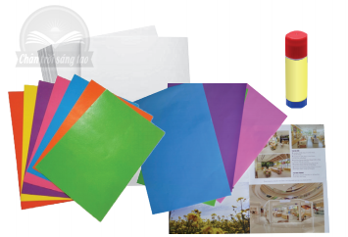
KIỂM TRA ĐỒ DÙNG

Slide 3

MĨ THUẬT
CHỦ ĐỀ 4: KHU RỪNG NHIỆT ĐỚI
BÀI 1:RỪNG CÂY RẬM RẠP

Slide 4
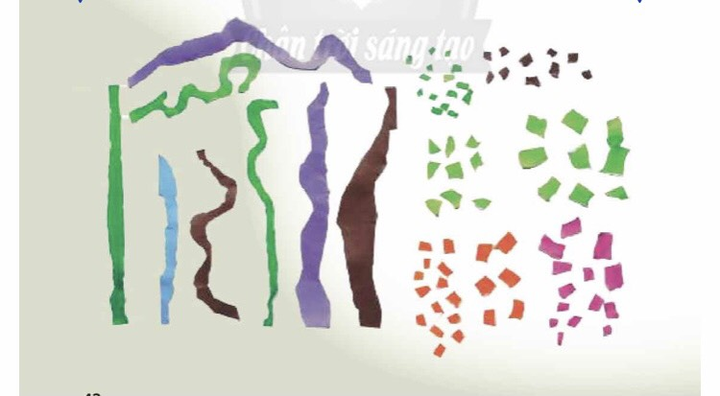
KHÁM PHÁ
Chơi trò chơi xé giấy xem bạn nào xé nhanh và dược nhiều nhất( xé thành các chấm và nét)

Slide 5

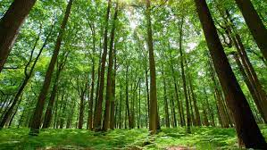
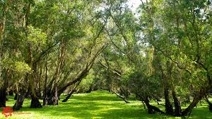
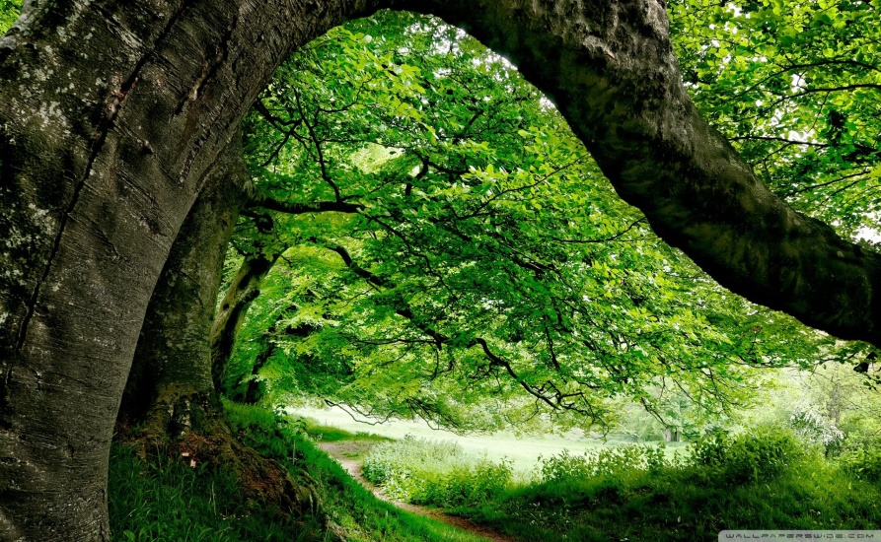
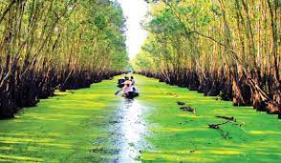

Slide 6
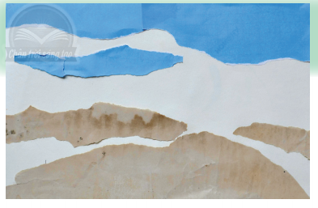
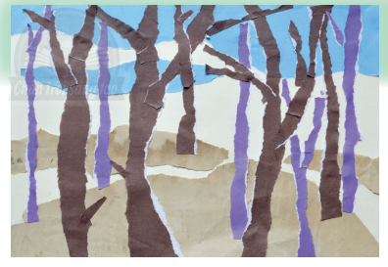
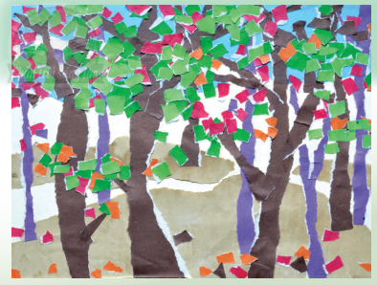
CÁCH TẠO BỨC TRANH RỪNG CÂY
+B1: Xé dán giấy màu tạo nên bức tranh
+ B2: Sắp xếp và dán các nét giấy tạo thành thân cây và canh cây
-Nêu cách tạo bức tranh
rừng cây? Gồm mấy bước?
+B3:Dán các chấm tạo lá , hoa quả

Slide 7
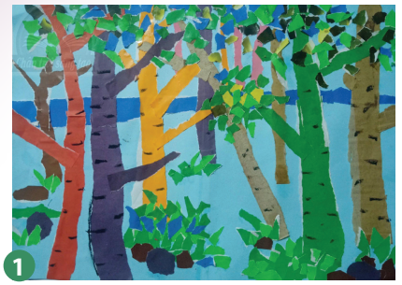
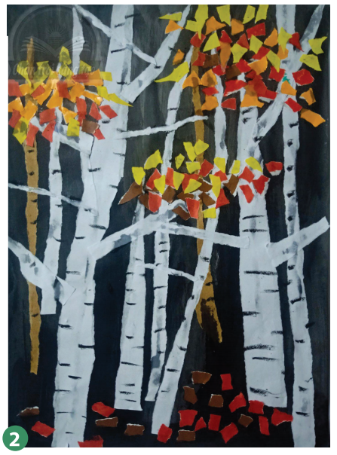
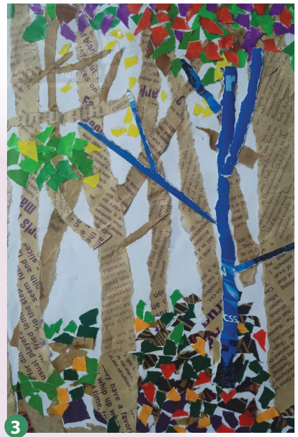
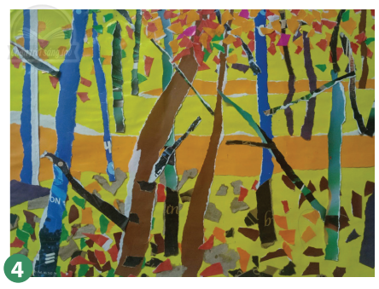
BÀI THAM KHẢO

Slide 8
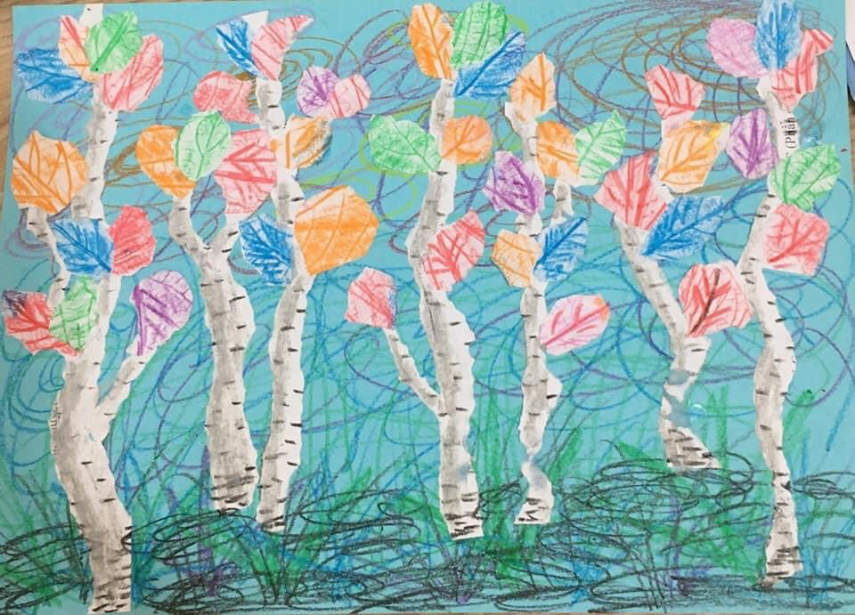
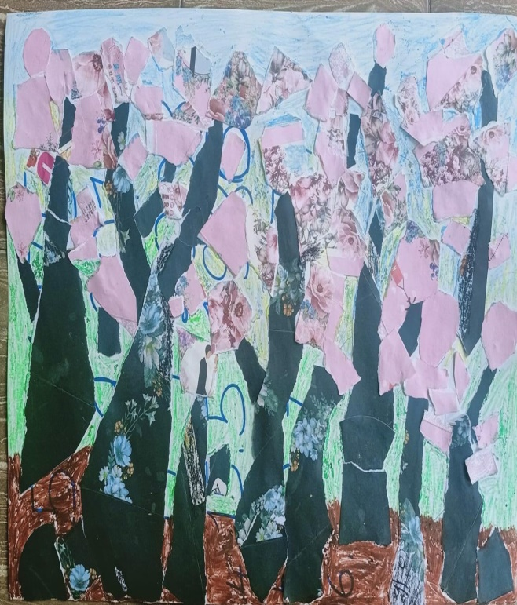
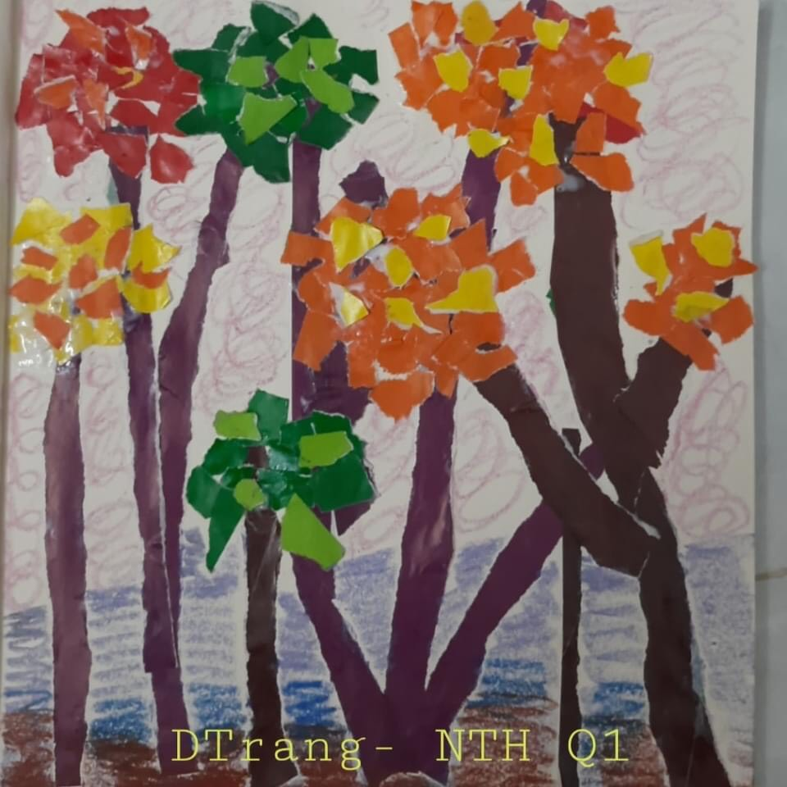
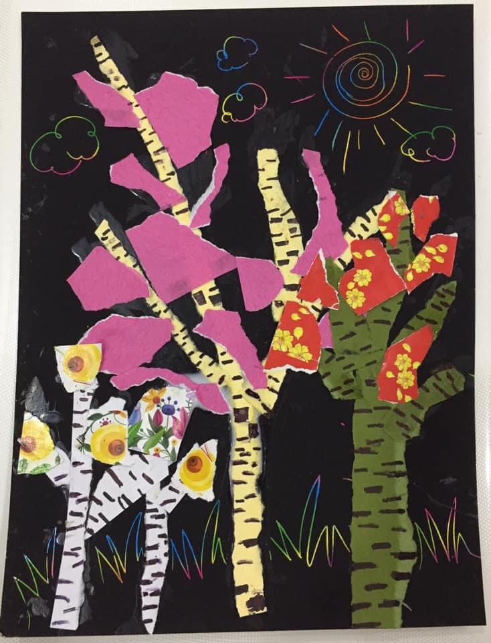
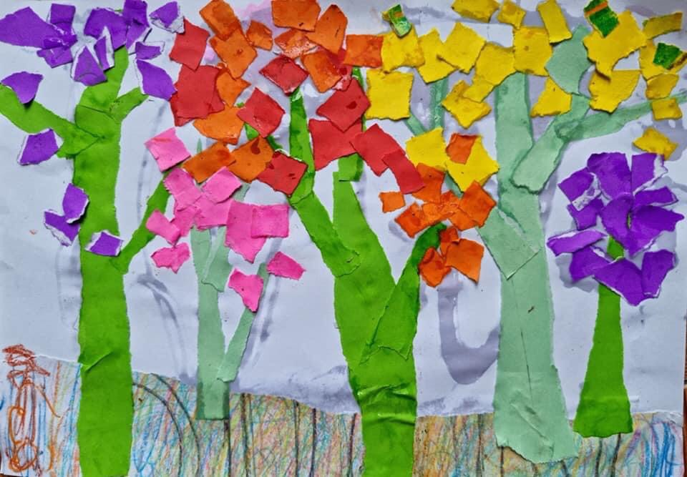
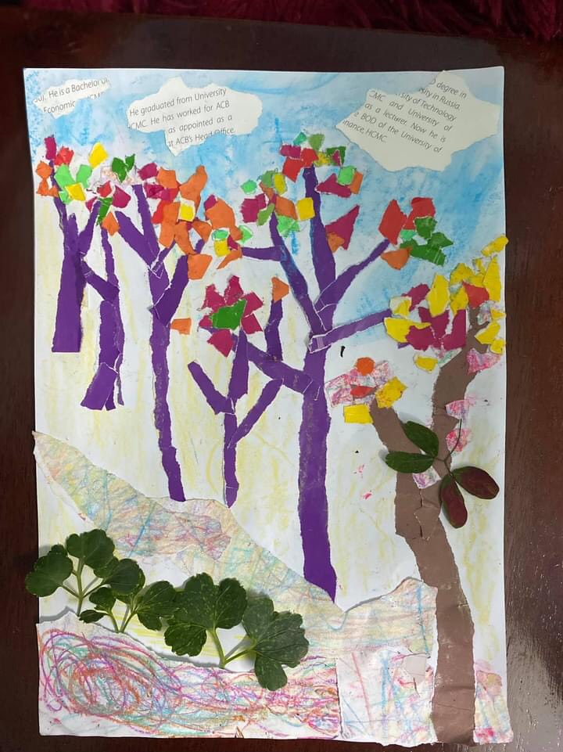

Slide 9

THỰC HÀNH
- Tạo sản phẩm rừng cây bằng cách xé dán giấy.
- Sử dụng giấy màu, giấy báo.

Slide 10

TRƯNG BÀY SẢN PHẨM VÀ CHIA SẺ

